Slide 1
第三章 物质及其变化
第一节 铁及其化合物
第3课时 铁盐和亚铁盐

Slide 2
[学习任务一]
铁盐和亚铁盐的检验
讨论：
通过已学知识，怎么检验溶液中的Fe^{3+、}Fe²⁺？
？
讨论结果 :方法一.观察溶液颜色
方法二.加NaOH溶液。

Slide 3

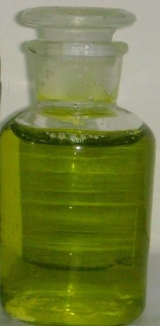
观察溶液颜色
Fe³⁺溶液：
棕黄色
Fe²⁺溶液：
浅绿色

Slide 4
实验探究，解决问题
取两支试管，各加入约3mL蒸馏水，分别各加一滴 FeCl₃、FeCl₂，振荡观察颜色.
现 象：
浓度很小时几乎为无色
不宜用观察颜色的方法检验Fe³⁺溶液和Fe²⁺溶液
探究结论：

Slide 5
向稀释后的溶液分别倒1mL于另两支试管中分别加入NaOH溶液，观察试管中溶液颜色的变化。
 | FeCl₃的稀溶液 | FeCl₂的稀溶液
现象
探究结论：
产生沉淀不明显
产生沉淀不明显
FeCl₃和FeCl₂稀溶液不宜用加NaOH溶液的方法检验。

Slide 6
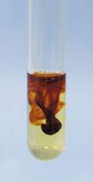
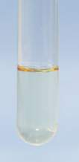
【思考】某同学提出疑问，如果同时含有Fe²⁺和Fe³⁺ 。该如何验证？
1.Fe³⁺的检验
【实验3-2 】
在两支试管中分别加入少量的FeCl₃溶液和FeCl₂溶液，各滴入几滴KSCN溶液。观察并记录现象。
 | 滴入KSCN溶液
FeCl₃溶液
FeCl₂溶液
溶液呈红色
溶液颜色无明显变化
FeCl₃溶液 FeCl₂溶液
Fe³⁺ + 3SCN⁻ = Fe(SCN)₃
(红色液体)
检验Fe³⁺最灵敏的方法

Slide 7
【评价任务一】
1.将下列四种化合物溶于稀盐酸，滴加硫氰化钾溶液没有颜色变化的是：( )
A.FeS B.Fe₂O₃ C.FeCl₃ D.Fe₂(SO₄)₃
2.只用一种试剂就可将AgNO₃、KSCN、稀H₂SO₄、NaOH四种无色溶液区分开的试剂是( )
A.BaCl₂溶液 B. FeCl₂溶液
C .FeCl₃溶液 D.Fe(NO₃)₃溶液
A
分析： FeS+2HCl=FeCl₂+H₂S↑
C

Slide 8
【思考】如何检验Fe²⁺？（提示：从物质的价态考虑）
2.Fe²⁺的检验
先加KSCN溶液，再加氯水。(利用Fe²⁺的还原性)
现象预测：开始溶液无明显变化，加几滴氯水后溶液后变红色。

Slide 9
[学习任务二]
Fe³⁺与Fe²⁺之间的转化
氧化剂 Cl₂、KMnO₄(H⁺)等
Fe²⁺
Fe³⁺
还原剂
氧化剂：
Cl_{2、}H₂O_{2、}HNO_{3、}浓硫酸、KMnO_{4、}O₂等
注意：亚铁盐要现配现用，防止被空气中的氧气氧化

Slide 10
Fe³⁺是否可以转化Fe²⁺，如果能，讨论Fe³⁺转化为Fe²⁺的方法，选择什么样的试剂？并用所提供试剂进行验证。
交流讨论
+还原剂
Fe³⁺
Fe²⁺
氧化剂
还原剂：
金属单质如Fe和Zn等、 S²⁻、I—、SO₃^{2—}等
且还原性S²⁻ >SO₃^{2—} > I-

Slide 11
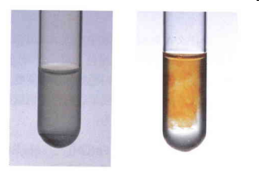
【实验3-3】
在盛有2 mL FeCl₃溶液的试管中加入少量铁粉，振荡试管。充分反应后，滴入几滴KSCN溶液(如图3-10左)，观察并记录现象。把上层清液倒入另一支试管中，再滴入几滴氯水(如图3-10右)，又发生了什么变化?
【现象】
FeCl₃溶液的试管中加入少量铁粉后，溶液有棕黄色变浅绿色，滴入KSCN溶液，溶液无明显变化。
把上层清液倒入另一支试管中，再滴入几滴氯水，溶液变红色。
离子方程式：
2Fe³⁺ + Fe = 3Fe²⁺
离子方程式：
2Fe²⁺+Cl₂ =2Fe³⁺ +2C1⁻

Slide 12

【化学与生活】
琥珀酸亚铁片说明书
【药品名称】铁片
【成 分】本品每片含亚铁0.1克
【性 状】本品为薄膜衣片，除去薄膜衣后显暗黄色
【药物相互作用】 维生素C与本品同服，有利于本品吸收
为什么？
亚铁离子具有还原性，容易被氧化成三价铁，三价铁不易被吸收，所以可同时服用维生素C，提高铁元素的吸收率。此外，植物中的铁一般以三价铁的形式存在，食用维生素C还可以提高食物中铁元素的吸收率。

Slide 13
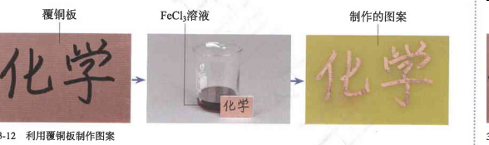
【探究】利用覆铜板制作图案
【背景】电子工业中利用FeCl₃溶液作为“腐蚀液”将覆铜板上不需要的铜腐蚀。即把预先设计好的电路在覆铜板上用蜡或不透水的物料覆盖，以保护不被腐蚀;然后，把覆铜板放到FeCl₃溶液中。
根据工业上制作印刷电路板的原理，我们可以利用覆铜板制作所需要的图案(如图3-12)。

Slide 14
科学探究
探究:向FeCl₃溶液中加KI溶液，再加入淀粉。
现象：溶液颜色加深，加淀粉变蓝色
2Fe³⁺+2I⁻=2Fe²⁺+I₂

Slide 15
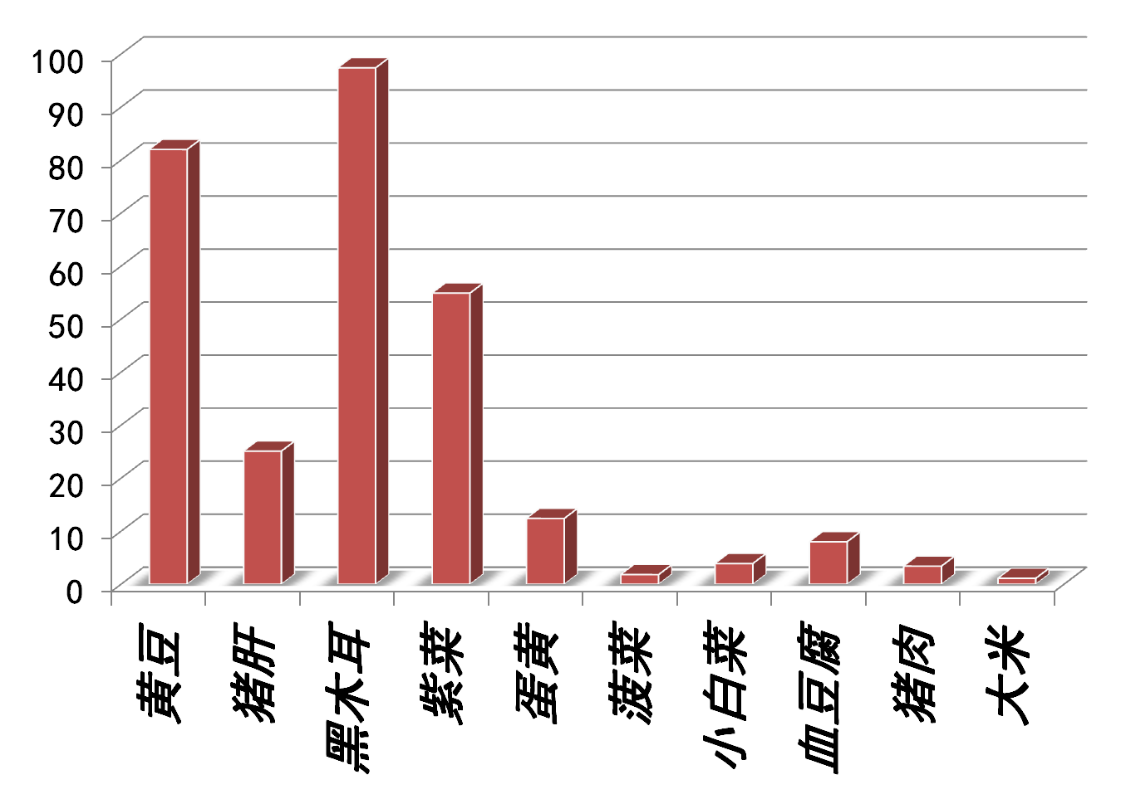
每100g食物中铁的含量（mg）

Slide 16
小结
铁盐与亚铁盐之间的转化
Cl₂ 、O₂ 、H₂O₂ 、 HNO_{3 、}酸性KMnO₄等
Fe²⁺
Fe³⁺
还原剂：Zn、Fe、Cu、I⁻、S²⁻等

Slide 17
【评价任务三】
2、除去括号中的杂质,应选用的试剂分别为
Fe粉
1)FeCl₂溶液(FeCl₃) ；
2) FeCl₃溶液(FeCl₂) ；
3)FeCl₂溶液 (CuCl₂) 。
氯水
Fe粉

Slide 18
思考交流
Fe、Fe²⁺、Fe³⁺相互转化
所需试剂，把它填到线上。
Fe
Fe³⁺
O₂
Cu²⁺
C
CO
CO
H⁺
H₂
H₂
C
Zn
Fe²⁺
Cl₂ 、 O₂、 H₂O₂ 、HNO₃、KMnO₄
Fe³⁺
Fe、Zn、Al、Na₂S、KI

Slide 19
除上述图示外，我们也可以用价类二维图来表示铁及其化合物的相互转化关系。课后请对铁及其化合物的价类二维图（下图）中的物质转化关系进行总结。。
铁元素化合价
Fe(OH)₃
FeCl₃
Fe₂O₃
+3
+2
0
·
Fe₃O₄
Fe(OH)₂
·
FeO
FeCl₂
Fe
·
单质 氧化物 氢氧化物 盐
物质类别

